Slide 1
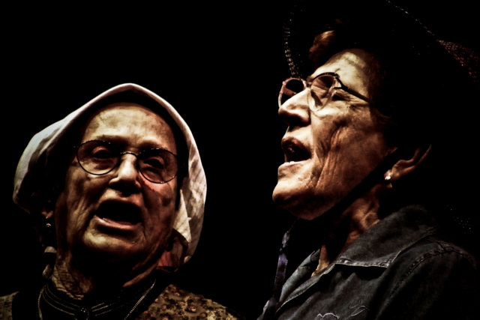
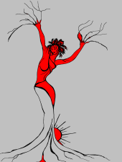
DONNE CHE SE LA CANTANO
cantare, contare, incantare:
le signore della parola
e l’arte della narrazione
Michela Zucca
Servizi Culturali

Slide 2
In tutti i testi religiosi più antichi, l’universo ha origine dal suono.
Secondo i Veda è “Vac”, la sillaba sacra, la parola che dà forma; nella Bibbia si parla del Verbo; nell’antichità classica chiamavano questo suono Logos.
Tutta la creazione è Sinfonia di note, ottave, frequenze armoniche. Il linguaggio sonoro della luce o musica delle sfere ha dato origine a tutta la creazione.
Tra gli strumenti musicali la voce umana è lo strumento più potente poiché trasmette la risonanza spirituale di chi canta: e da subito, il canto viene associato alle donne.
Michela Zucca
Servizi Culturali

Slide 3
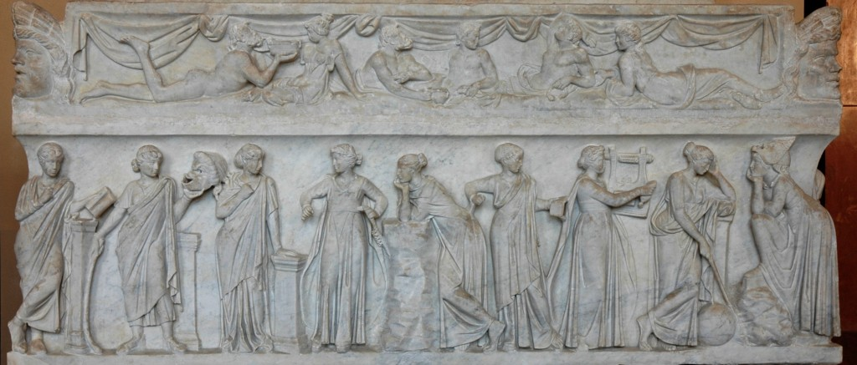
Fra i Greci le divinità che ispirano tutte le arti, ma anche la matematica e l’astronomia, sono le nove Muse, figlie di Mnemosine (Memoria, femmina anche lei….) e di Zeus. Cantando ispirano poeti e artisti. Sono chiamate alle feste degli dei dove spesso cantano in coro: ma il loro culto è antichissimo, e testimonia il ruolo attivo che veniva svolto dalle donne nel tramandare la memoria della comunità fino all’avvento del patriarcato acheo, da cui vengono trasformate
in mere ispiratrici. Il loro culto è vivo soprattutto fra i Pitagorici, unica
accademia filosofica che ammette le donne, e a Lesbo, isola sede di
un’importante e famosa scuola femminile, fondata dall’omonima poetessa.
Michela Zucca
Servizi Culturali

Slide 4
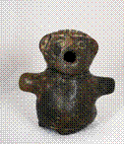
Senza dubbio, nelle civiltà antiche, cantare è un atto magico, spesso compiuto assieme alla danza, connesso con il culto della fertilità, e collegato con i riti di propiziazione della prosperità della comunità, e con le cerimonie di guarigione.
Probabilmente, molte delle incisioni rupestri e delle raffigurazioni preistoriche di persone rappresentate in posizione di orante (cioè in piedi, con le braccia allargate) mostrano uomini e donne che cantano il nome di Dio, o anche che mandano una maledizione: ancora oggi, si dice “te le canto”.
Tardo Enelitico, 5.000 a.C. circa,
cultura di Rousse, Bulgaria: forse la
Più antica immagine di cantore
Michela Zucca
Servizi Culturali

Slide 5
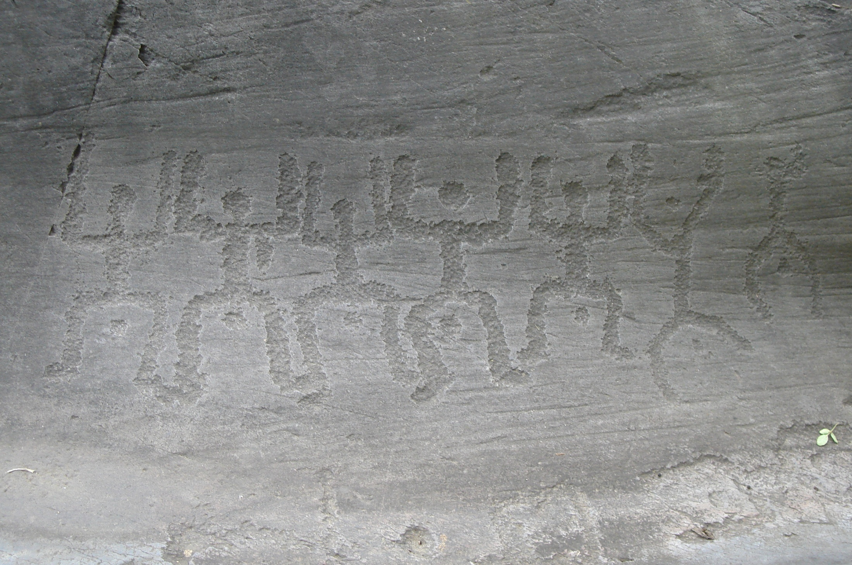
Val Camonica (Bs), età del Ferro, I millennio a.C. “Oranti”. Il pallino fra le gambe
indica il sesso femminile: stavano anche cantando? E’ forse un antico coro sacro?
Michela Zucca
Servizi Culturali

Slide 6
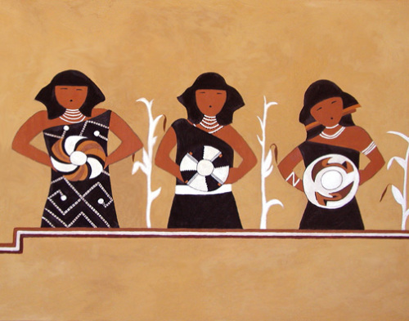
Ceramica ashanti, Africa, XII sec.
Il canto è la forma d’arte più antica: è la più immediata, perché non ha bisogno di nessuno strumento per dare un risultato piacevole; può essere partecipata da tutti, condivisa nelle situazioni di socialità, utilizzata dovunque. E non costa niente….
Fra gli strumenti d’arte.
Michela Zucca
Servizi Culturali

Slide 7
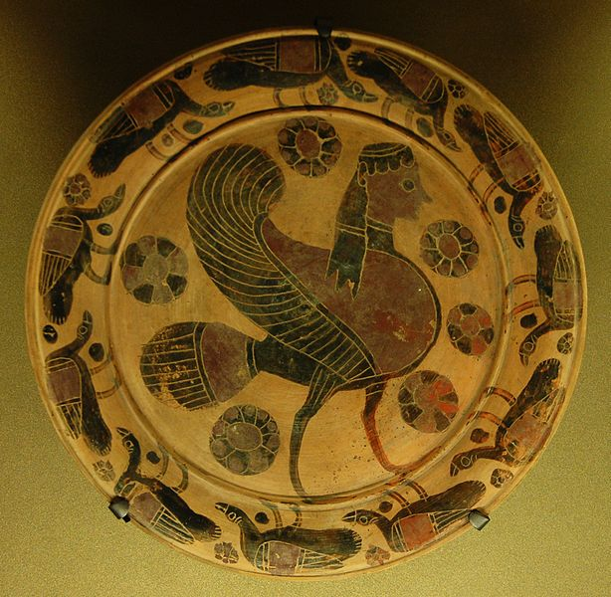
Le sirene non sono per niente belle: ma rappresentano il potenziale incantatore della voce, uno dei fattori di attrazione sessuale più potente per la psiche umana, considerata, nell’antichità, una forza magica a cui era impossibile resistere, che non obbediva a considerazioni estetiche ma a poteri profondi che venivano dall’interiorità.
Le sirene di tradizione ellenica, qui raffigurate nel VI sec. a.C., stanno, secondo Omero, fra la Calabria e la Sicilia, vicino a Scilla e Cariddi, donne drago precipitate negli abissi dal patriarcato, e sono divinità arcaiche pre greche
Michela Zucca
Servizi Culturali

Slide 8
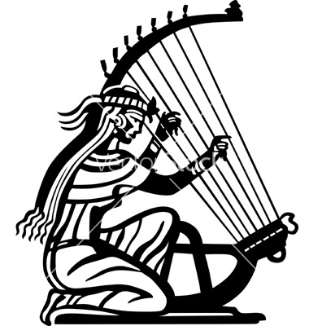
Una delle principali funzioni del canto è quella di favorire la memorizzazione attraverso la rima e il motivo musicale. Per migliaia di anni, assieme alla lingua, è stata la madre a passare al bambino le storie mitiche della creazione della comunità, e poi la storia della tribù e del suo popolo: in poche parole: l’epica.
Tutte le antiche saghe venivano cantate nelle piazze e nei mercati, finché tutti le imparavano a memoria.
Michela Zucca
Servizi Culturali

Slide 9
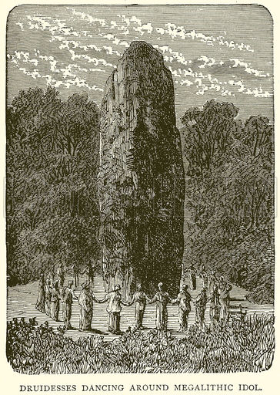
Le donne da sempre intonano canti sacri: nelle religioni particolarmente maschiliste, come quella ebraica, e nelle sue derivazioni cristiane ed islamiche, sono malamente sostituite dagli angeli, esseri dalla sessualità comunque dubbia. Ma il canto celestiale rimane prerogativa femminile, e si alza su note acute. Probabilmente si tratta di suoni dai forti poteri ipnotici, che si sono tramandati in vari sistemi di canto sacro (per esempio, la polifonia e il
canto gregoriano).
Michela Zucca
Servizi Culturali

Slide 10
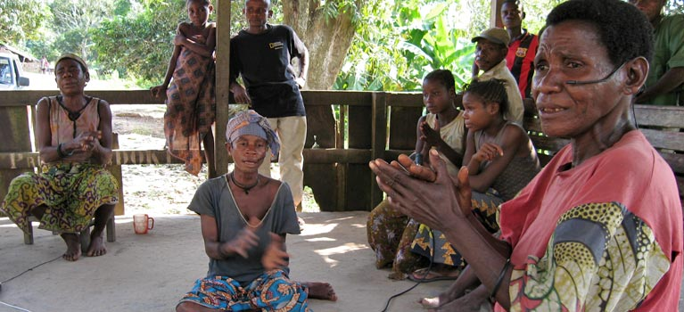
Non sappiamo niente di musiche tanto antiche: ma si sa che popoli considerati molto “primitivi”, rimasti “all’età della pietra”, come i Pigmei del Centro Africa, sono riusciti ad elaborare forme raffinatissime di polifonia, in cui la voce cambia varie volte nel corso del canto, che viene improvvisato e lascia grande spazio al contributo personale. Le canzoni servono a trasmettere la cultura, le regole e la storia della comunità.
Michela Zucca
Servizi Culturali

Slide 11
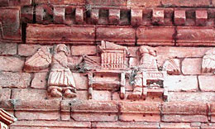
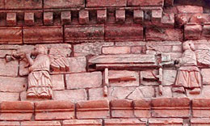
Una delle prove che i gesuiti portarono al papa per non far distruggere quell’incredibile esperimento di convivenza fra Vecchio e Nuovo che furono le reducciones paraguaiane, e per evitare lo sterminio degli indios e la loro riduzione in schiavitù, fu proprio la capacità degli indigeni di cantare in polifonia e di comporre musica meravigliosa. Niente
di tutto questo è sopravvissuto.
Fregio con angeli musicanti dai tratti somatici indios. Rovine di Trinidad, Paraguay, XVII sec.
Michela Zucca
Servizi Culturali

Slide 12
In certi casi, il canto può essere anche solo interiore: i canti che gli aborigeni ricevono per via mistica sono le vibrazioni primarie che danno origine e forma al mondo e sono anche mappe che descrivono la morfologia del territorio. Tutta l’Australia e’ disegnata da queste mappe di canti sacri, secondo una topografia sacra vibrazionale, e il suono del “didjeridou” (ramo cavo d’eucalipto dove rimbomba la voce umana) cerca di ripeterla, imitando le vibrazioni che crearono il territorio, gli sconvolgimenti tellurici che produssero deserti e montagne, i ritmi che determinarono sorgenti e canions. Attraverso il suono, l’uomo partecipa alla creazione della terra. Ogni tribù ha un canto che domina uno spazio preciso e permette di muoversi con sicurezza lungo un percorso; il canto con le sue modulazioni descrive la via, le sorgenti, le caverne, i monti… da un lato e’ una mappa descrittiva di un viaggio, dall’altro la sua vibrazione e’ morfogenetica, guida e mantiene la forma di un territorio, lo spiega e lo ricrea. Là dove finisce il canto di una tribù comincia il canto di un’altra, così che tutti i canti si intrecciano e si uniscono dando luogo alla mappa energetica dell’intera Australia..
Michela Zucca
Servizi Culturali

Slide 13
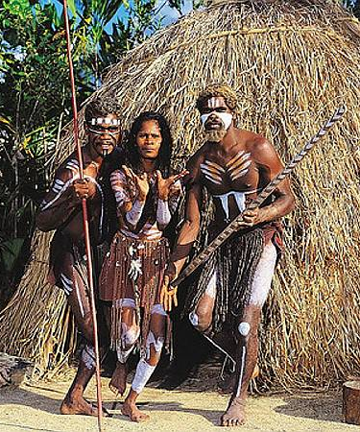
Si credeva che ogni antenato totemico, nel suo viaggio per tutto i paese, avesse sparso sulle proprie orme una scia di parole e di note musicali, e che queste Piste del Sogno fossero rimaste sulla terra come ‘vie di comunicazione tra le tribu’ piu’ lontane. Un canto faceva contemporaneamente da mappa e da antenna. A patto di conoscerlo, sapevi sempre trovare la strada.. e finché restavi sulla Pista trovavi sempre persone del tuo steso Sogno, che erano di fatto tuoi fratelli e da cui ti potevi aspettare ospitalità. L’Australia intera poteva essere letta come uno spartito.
Michela Zucca
Servizi Culturali

Slide 14
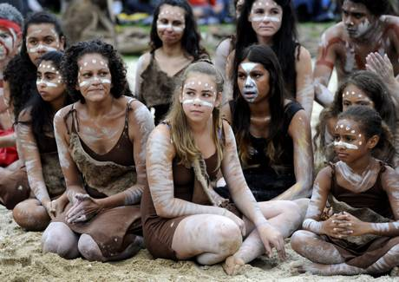
Non c’era roccia o ruscello… che non fosse stato cantato o che non potesse essere cantato
.
Michela Zucca
Servizi Culturali

Slide 15
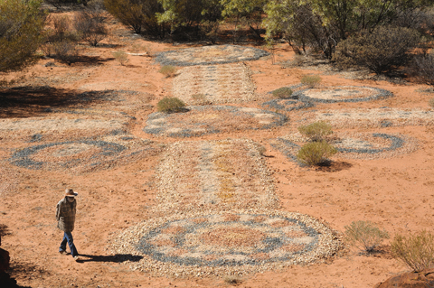
Mappa aborigena dell’Australia
L’uomo che andava in walkabout compiva un viaggio rituale: cavalcava le orme del
suo Antenato. Cantava le strofe dell’Antenato senza cambiare una parola né una
nota, e così ricreava il Creato”. Bruce Chatwin, Le vie dei canti
.
Michela Zucca
Servizi Culturali

Slide 16
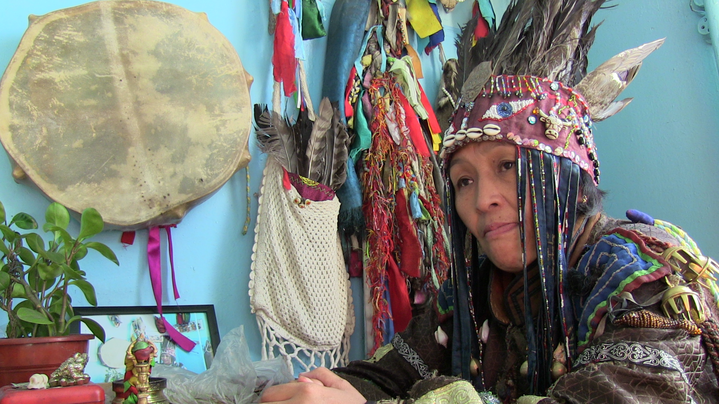
La sciamana, la sacerdotessa canta accompagnadosi con il tamburo, o con un altro strumento musicale ipnotico (celebre il sistro delle amazzoni) non racconta una storia, né compone una canzone: spesso emette suoni che descrivono il
mondo della natura, o uno stato d’animo, un sogno, come nel caso degli joikos lapponi e siberiani, che hanno la funzione magica di incantesimi e di leve di potere.
.
Michela Zucca
Servizi Culturali

Slide 17
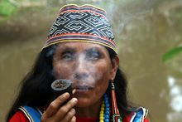
In Amazzonia gli icaros sono i canti di guarigione che, sotto l’effetto dell’ayahuasca, la sciamana canta insufflandoli nel malato col fumo del tabacco.
.
Michela Zucca
Servizi Culturali

Slide 18
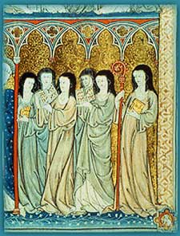
Il cristianesimo nega alle donne la funzione sacerdotale: non possono più apparire in pubblico, se non velate; devono tacere; quelle che svolgono una qualunque professione artistica, sono assimilate alle prostitute. Il canto sacro prosegue nei conventi, centri di produzione della cultura, in cui le suore esercitano un potere pari a quello dei confratelli maschi. E’ proprio nei monasteri femminili che si scopre la possibilità fondamentale di leggere con la mente, e che si scrive la musica. Chi per prima scrive inni in polifonia è una badessa tedesca: Hildegarda di Bimgen.
.
Michela Zucca
Servizi Culturali

Slide 19
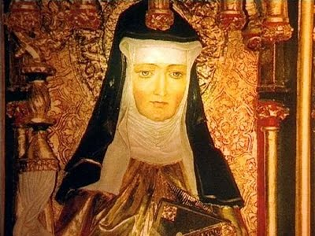
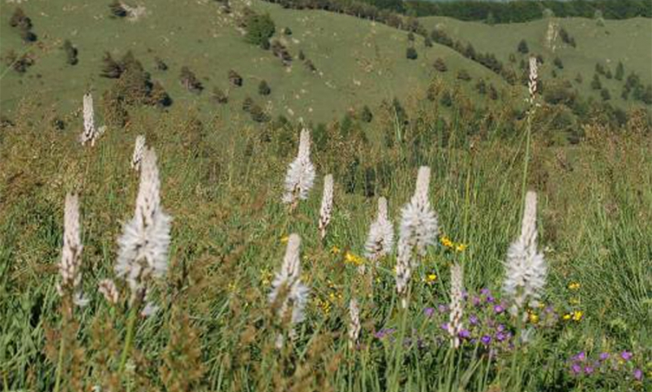
Hildegarda di Bingen (XI sec.) è una delle menti più insigni di tutti i tempi, paragonabile a Leonardo: un “intelletto totale” sia scientifico che artistico.
li.
Michela Zucca
Servizi Culturali

Slide 20
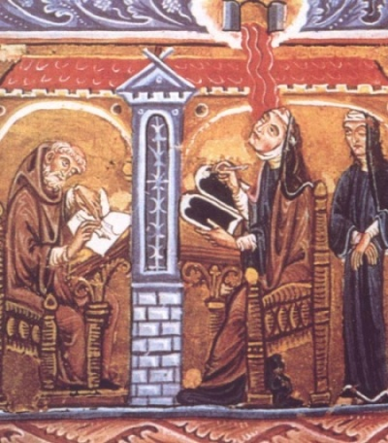
Decima figlia di una delle più ricche famiglie tedesche, viene messa in monastero da bambina e istruita dalla badessa Jutta, una delle donne più colte dell’antichità. Ha accesso a libri proibiti e ha delle visioni «naturalistiche».
.
Michela Zucca
Servizi Culturali

Slide 21
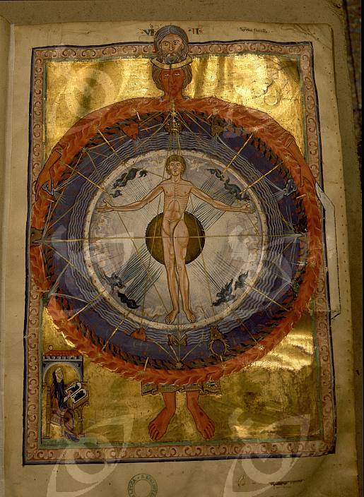
Alla morte di Jutta viene acclamata badessa all’unanimità dalle consorelle. Solo allora scrive a Bernardo di Chiaravalle, intellettuale
di punta della Chiesa, chiamandolo «fratello in C5risto», svelandogli il contenuto delle visioni e chiedendogli il permesso
di rivelarne il contenuto. Bernardo non solo acconsente ma le accorda
il permesso di predicare.
.
.
Michela Zucca
Servizi Culturali

Slide 22
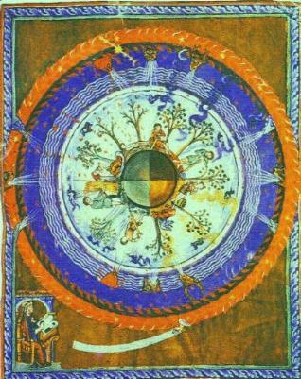
Hildegarda scrive un tratta di ginecologia in cui descrive l’utero (anche se la dissezione dei cadaveri è proibita dalla Chiesa….) che ha visto nelle sue visioni, e trasmette la ricetta della pozione che le donne devono prendere quando non vogliono «che il marito gli si accosti»….
Compone musiche polifoniche e fonda la litoterapia. Alla fine della sua vita inventa una
lingua in codice,
ancora non tradotta.
.
Michela Zucca
Servizi Culturali

Slide 23
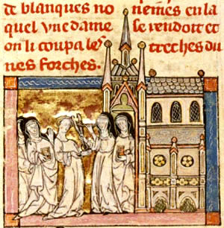
Ha lasciato 155 monodie, cioè canti per voce sola, privi di qualsiasi accompagnamento musicale che si contrapponevano alla polifonia, strutturata su più voci e un basso continuo di fondo. Le musiche di Ildegarda non sono semplici canti. Contengono elementi dei Misteri, gli spettacoli drammatici fulcro delle Sacre Rappresentazioni medioevali, da allestire prima all’interno delle chiese, poi sui sagrati: è l’origine del teatro moderno. Cantare è pregare con l’anima, la più alta forma di giubilo accessibile a tutti. La sua voce rimbalza da un secolo all’altro e oggi l’industria discografica riscopre quelle melodie .
.
.
Michela Zucca
Servizi Culturali

Slide 24
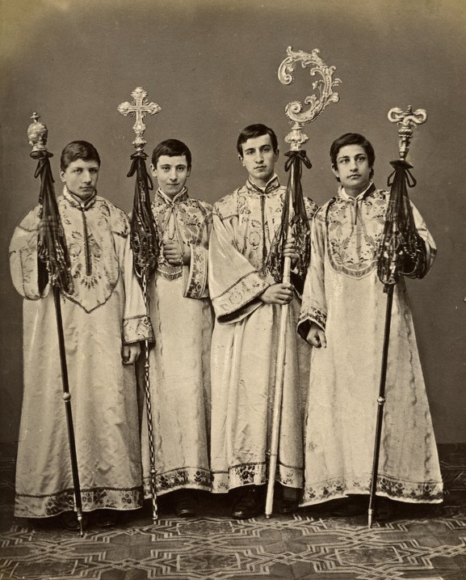
Dopo il Concilio di Trento (1563), giustificandosi con la probizione di paolo di Tarso “Mulieres in ecclesia taciunt”, papa Sisto V nel 1589 riorganizza il coro della Cappella Sistina, e provvede al reclutamento dei cantori castrati. Il canto sacri femminile tace per sempre; Hildegarda viene praticamente dimentuicata; la polifonia verrà inventata dai maschi; e i maggiori musicisti europei comporranno appositamente per gli evirati. Alla fine dell’800 ne esistevano ancora più di 4.000. Il loro uso fu ufficialmente proibito solo all’inizio del XX secolo.
.
.
Michela Zucca
Servizi Culturali

Slide 25
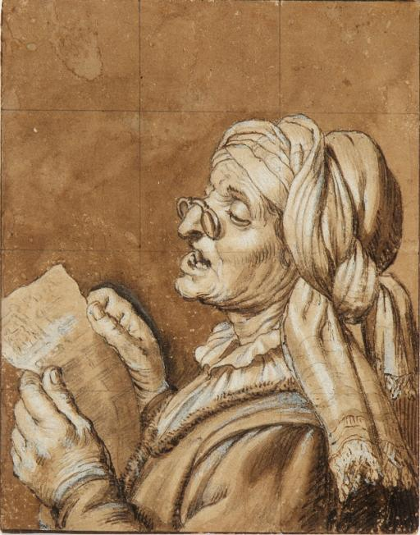
Il canto femminile diventa un fatto privato, anche se nelle chiese di campagna le donne continuano a cantare, visto che gli uomini non ci vanno.
Rimane la prerogativa delle donne dei ceti bassi, che accompagnano col canto qualunque attività di lavoro o di svago, da sole o in gruppo. Soprattutto, sono scanditi col canto i momenti più importanti dell’esistenza: i riti di passaggio (nascita – ninna nanna; matrimonio – canti nuziali; morte – canto funebre); il lavoro; la conservazione e il tramandare la memoria. E poi, la
protesta sociale e politica;
e i canti della delinquenza.
.

Slide 26
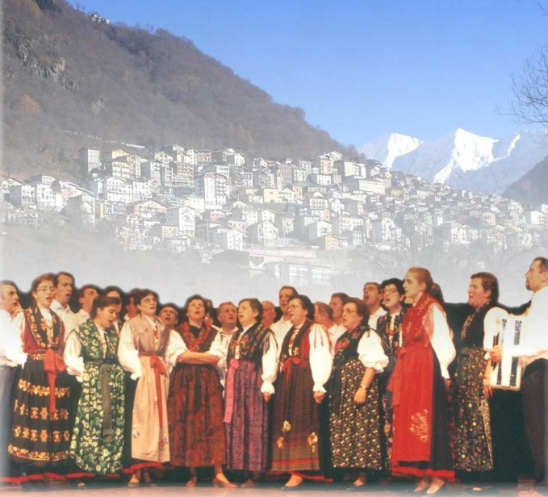
Il canto femminile.
Il canto popolare non è armonico: spesso la musica tende all’acuto, come nel caso del canto a tir, il sistema di canto arcaico dell’arco alpino, in cui le donne intonano il motivo che sale sempre più in alto, sempre più in alto….
E gli uomini seguono.
.

Slide 27
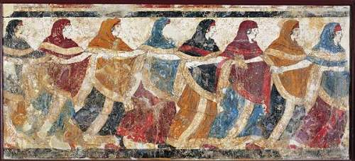
Tomba di Ruvo di Puglia (Ba), V sec. a.C.
Mappa aborigena dell’Australia
Con ogni evidenza, la prima forma di religione fu il culto dei morti. Nella ritualità legata ai defunti le donne e il canto svolgono una funzione centrale: le mogli e le parenti del morto compongono dei veri e propri inni in cui raccontano la storia della sua vita, alternando le strofe a suoni acutissimi che agiscono nel profondo della psiche in maniera ipnotica. Fino a pochi decenni fa, in Sardegna, si praticava “s’attittu”, la veglia funebre: specie in caso di omicidio, la potenza del canto femminile era tale da spingere i presenti ad uscire da casa e a vendicare l’ucciso, immediatamente, incuranti della possibilità di essere visti da parenti e polizia.
.
Michela Zucca
Servizi Culturali

Slide 28
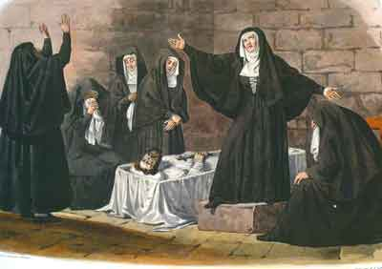
Durante s’attittu le donne inscenavano gare di composizione di canto-narrazione in poesia
Michela Zucca
Servizi Culturali

Slide 29
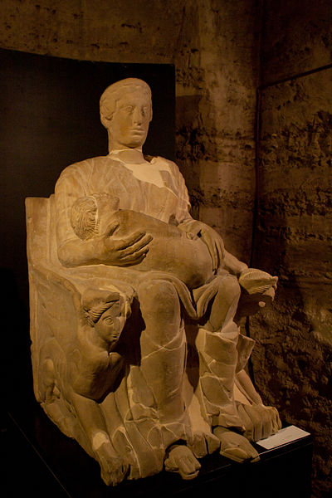
Dea madre, Chianciano (Si)
Nelle ninne nanne le donne raccontavano di tutto.... con la scusa di far addormentare il bambino si cantano anche le cose più brutte, comprese le invettive contro il marito e il rimpianto per il tempo in cui si era ragazze, e si poteva essere libere: e non ci si vergogna di cantare perfino di infanticidi o di abbandono dei bambini illegittimi: la violenza estrema che tante donne nel corso dei secoli hanno dovuto subire.
Michela Zucca
Servizi Culturali

Slide 30
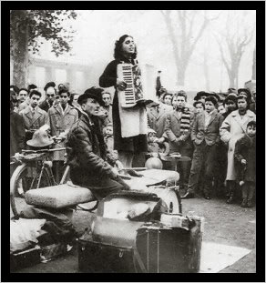
Le donne sono formidabili raccontatrici di storie, e gli uomini temono la luna lingua delle donne, specie quando ad essere ricordati sono fatti scomodi, che incutono timore o che scatenano brutti ricordi. La ballata è la forma tipica che assume il canto di narrazione, già diffuso prima del Medio Evo (Nigra fa risalire il testo di Donna Lombarda al V secolo) e tuttora preferito per raccontare storie di largo respiro.
Michela Zucca
Servizi Culturali

Slide 31
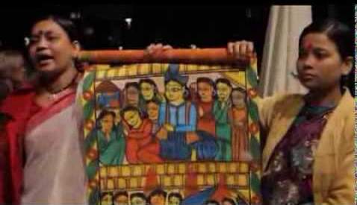
Nel West Bengala, 100 km da Calcutta, nel villaggio di Naya, esiste la tradizione dei Patua, le cantastorie che, aiutandosi con stuoie dipinte, raccontano i miti religiosi ma anche il problema dell’HIV e la possibilità di controllare le nascite. Da una tradizione locale, sono diventate animatrici stipendiate dal governo per fare formazione nei villaggi in cui altre forme di comunicazione sono risultate difficili.

Slide 32
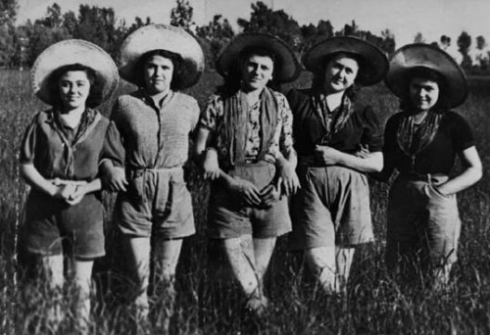
Le donne si accorgono subito che il lavoro diventa meno pesante se si passa il tempo cantando: le mondine compongono alcune fra le canzoni più belle della musica popolare italiana, fra cui Bella Ciao.

Slide 33
Il canto popolare femminile raggiunge alcune delle sue massime espressioni quando interpreta le storie maledette, le vicende di emarginazione e sofferenza delle più sfortunate, come nel caso della Rosetta della Vetra di Milano e delle recluse nel convento delle Mantellate, il reparto femminile della prigione di Roma.
.

Slide 34
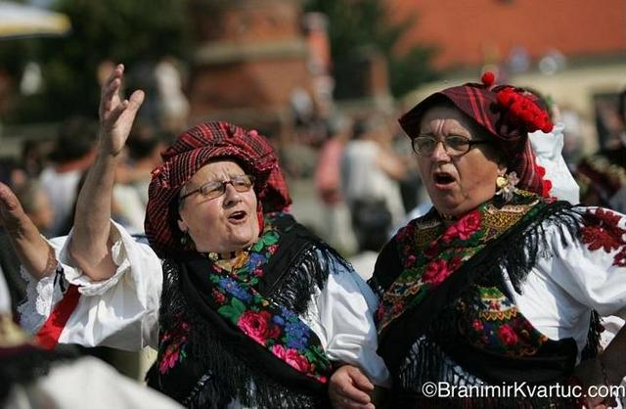
D
L’immagine di donna che esce dalla canzone popolare è molto diversa da quella diffusa dalle canzoni da festival di Sanremo: donne forti, che si sanno difendere o che per lo meno ci provano, e che, se anche sono costrette ad abbandonare i figli e piangono tutta la notte, il giorno dopo si vestono a festa e vanno in città.
Michela Zucca
Servizi Culturali

Slide 35
GRAZIE
Michela Zucca
Servizi Culturali

